Slide 1

PRESENTATION DE
REALISE PAR :
BEN MOSTPHA EMIR
HAMMEMI FAYDRA
ISMAIL ACHREF
MNIF NOURA
NACIB RAJIA RIHAB
OUERGHUI AYMEN

Slide 2
PLAN DE LA PRESENTATION
01
02
03
INTRODUCTION
ETUDE DE L’EXISTANT
CRITIQUE DE L’EXISTANT
06
05
04
BESOINS FONCTIONNELS
SOLUTION PROPOSEE
PROBLEMATIQUE
07
08
09
BESOINS NON FONCTIONNELS
DIAGRAMME
MAQUETTE
12
11
10
CONCLUSION
MARKETING
API/ FRAMEWORK

Slide 3




INTRODUCTION
un site web, une application desktop et une application mobile.

Slide 4
ETUDE DE L EXISTANT
VELIB
Uber jump
GEOLOCALISER LES VELOS SUR UN RESEAU DE 1300 STATIONS.
4000 vélos et 500 trotinettes sur Paris.

Slide 5
Problème technique sur les vélos.
Réclamations non traitées.
CRITIQUE
DE
L’EXISTANT
Le Vandalisme.
La non satisfaction des clients.

Slide 6

POLLUTION
OBESITE
PROBLEMATIQUES
EMBOUTEILLAGE
MANQUE DE DIVERTISSEMENT

Slide 7
SOLUTIONS
UNE APPLICATION DESKTOP LIEE A
UN SITE WEB ET UNE APPLICATION MOBILE POUR METTRE EN DISPOSITION DES VELOS.

Slide 8
SPECIFICATIONS FONCTIONNELLES
Besoin fonctionnel + non-fonctionnel
BIKE

Slide 9






LES BESOINS FONCTIONNELS
UTILISATEUR
ABONNEMENT
VELO
RESERVATION
EVENEMENT
SPONSOR
MAINTENANCE
PIECE DE RECHANGE
SITE
STOCK
PANIER LIVRAISON

Slide 10





LES BESOINS NON FONCTIONNELS
SECURITE
ECOLOGIQUE
ERGONOMIQUE
MANIPULATION FLUIDE
CREATION COMMUNAUTE CYCLISTE

Slide 11
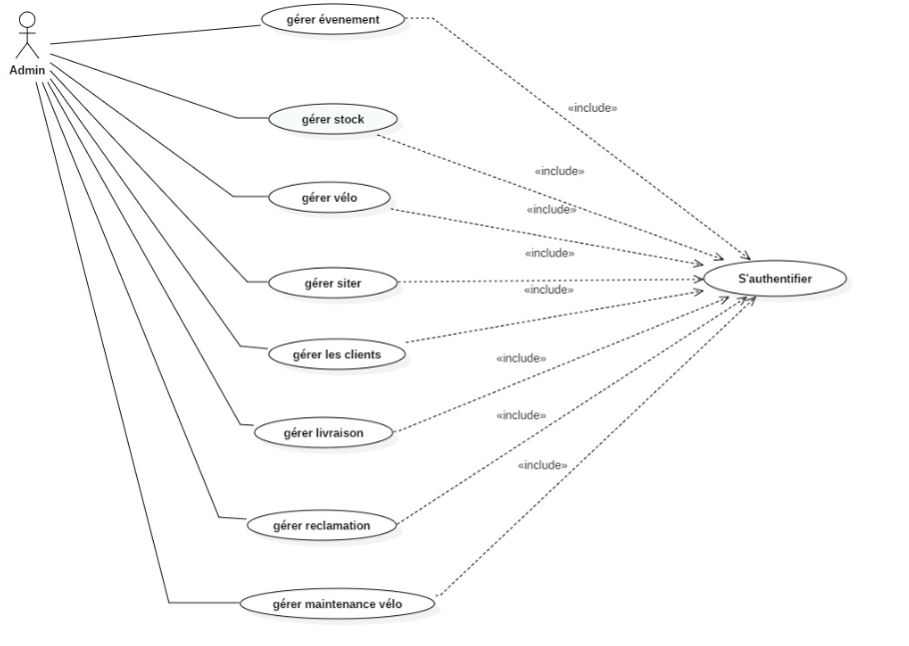
DIAGRAMME

Slide 12
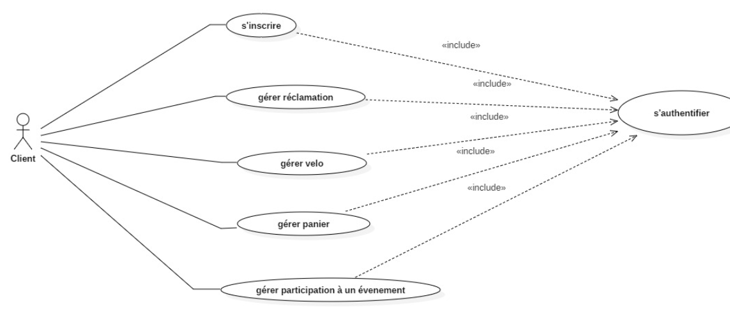

DIAGRAMME

Slide 13
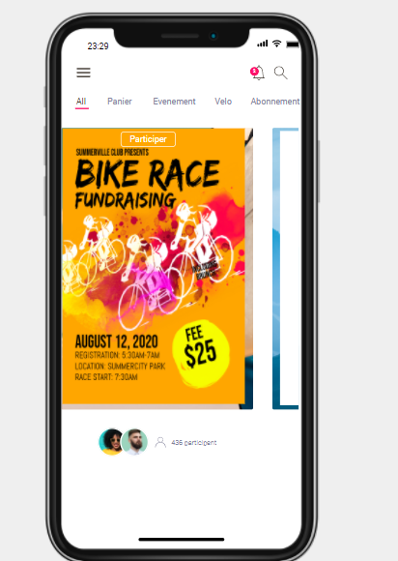
MAQUETTE

Slide 14
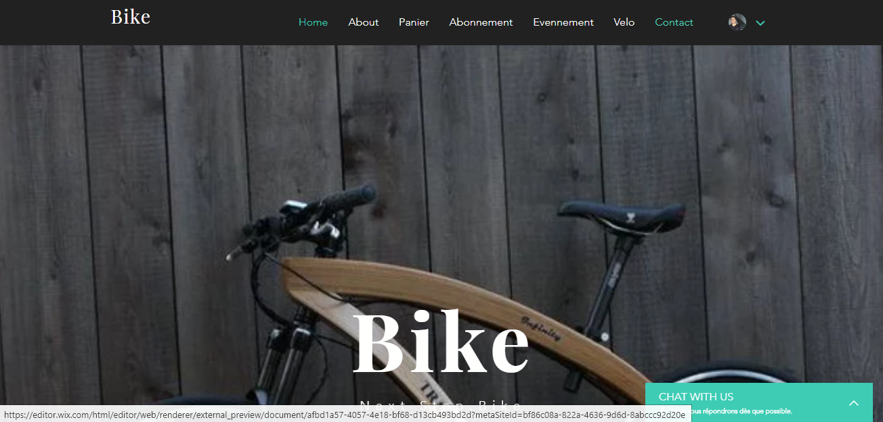
MAQUETTE

Slide 15
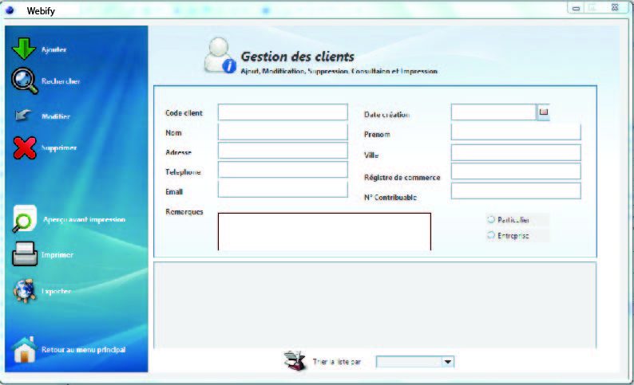
MAQUETTE

Slide 16



API FRAMEWORK
FRAMEWORK
SYMPHONY
CODENAMEONE
JAVAFX
API
GOOGLE MAP
FACEBOOK4J
TWITTER4J
MAIL
PDF
HISTORIQUE

Slide 17
MARKETING
Notre mission, nos cibles et notre campagne numerique.

Slide 18
NOTRE MISSION
1
CIBLES
PRIX
NOTRE APPLICATION EST DESTINE AU GRAND PUBLIC
INTERNAUTES
CYCLISTE
SPORTIFS
TOURISTES
60 000dt
2

Slide 19

VIDEO

Slide 20

POSTER

Slide 21

CONCLUSION
« Le fait que, grâce au web, toute la connaissance soit accessible en un clic, ça me semble quand même être une bonne chose » Larry Clark

Slide 22

MERCI POUR VOTRE ATTENTION

